Slide 1


Desarrollado por los Aprendices: Kimberly Cardenas Wilson Ladino Camilo Amaya Carolina Obando
Sistema De Información Para La Creación De Inventarios De Lechona y Tamales J.J

Slide 2
Sistema De Información Para La Creación De Inventarios De Lechona y Tamales J.J
Objetivó general: Desarrollar el Sistema De Información Para La Creación De Inventarios De Lechona y Tamales JJ
Objetivos Específicos:
Seleccionar una empresa para la puesta en marcha del sistema de información a desarrolla.
Realizar análisis con las técnicas seleccionadas para encontrar el problema actual de la empresa.
Interpretar los diagramas UML y modelos de bases de datos para la solución de las problemáticas de la empresa.
Diseñar la interfaz gráfica de acuerdo con la imagen Corporativa y Gusto del cliente.
Construir la interfaz gráfica y la base de datos haciendo uso del patrón de diseño modelo vista y controlador.
Realizar múltiples pruebas con datos simulados para detectar los posibles daños que se presentarían con una mala administración del sistema de inventario.
Realizar pruebas de funcionalidad reales sobre el sistema implantado.

Slide 3
PLANTEAMIENTO DEL PROBLEMA
Sistema De Información Para La Creación De Inventarios De Lechona y Tamales J.J
La empresa Lechona y Tamales J.J cual se encuentra ubicada en Bogotá, esta es una de muchas sucursales actuales de comidas en la localidad, la diferencia es que cuenta con un mayor público y gran acogida debido a que cuenta con varios años en el sector.
Su proceso de inventarios es realizado por el personal de la concina quien se encarga de realizar la solicitud de los elementos faltantes, generando en muchas ocasiones sobrecostos y perdidas de materia prima.

Slide 4
JUSTIFICACIÓN
Sistema De Información Para La Creación De Inventarios De Lechona y Tamales J.J
Se busca evitar el problema del reabastecimiento innecesario ya que esto puede causar problemas de salud afectando no solo a la reputación de la sucursal sino a posibles clientes que consuman el alimento en mal estado, este se realizará basado en la información recolectada en la entrevista y visitas a la sucursal.
Una petición del cliente fue que su inventario estuviera en un lugar accesible para él, se le fue planteo crearlo con acceso en la nube para que pueda obtener la información de la forma rápida y ágil.

Slide 5
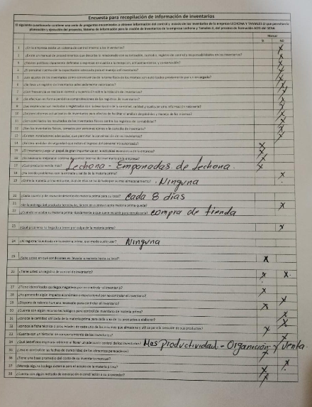
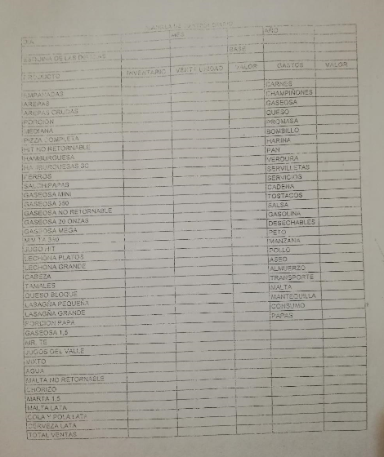
Sistema De Información Para La Creación De Inventarios De Lechona y Tamales J.J
Encuesta
Formato de Inventario Manual

Slide 6
Sistema De Información Para La Creación De Inventarios De Lechona y Tamales J.J
Alcances del proyecto
El proyecto se basara exclusivamente en desarrollar un sistema de información para la creación de inventarios; siguiendo pautas de recolección de información, encuestas enfocadas a la necesidad del cliente, evaluó de gastos para previa aprobación por parte del usuario final.
Al Finalizar el Software el equipo se encarga de brindar seguimiento y pautas del manejo del mismo a todo el personal involucrado (Generantes y Administradores)

Slide 7
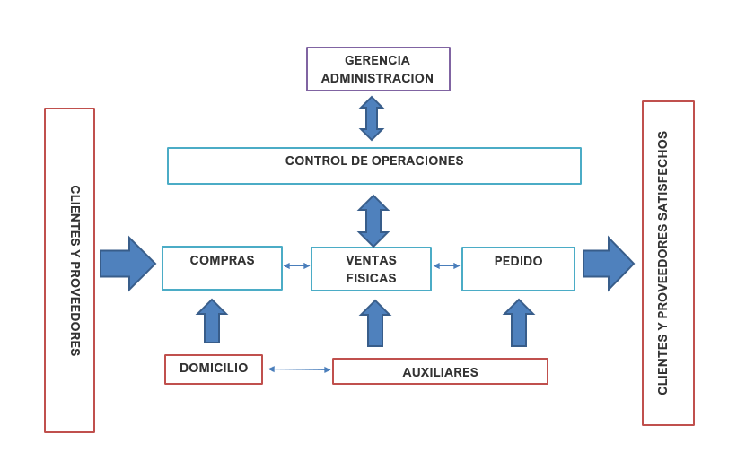
Sistema De Información Para La Creación De Inventarios De Lechona y Tamales J.J
Mapa de procesos
Mapa de procesos según iso
..\Desktop\Sena 2020\Primer trimestre\MAPA DE PROCESOS.xlsx

Slide 8
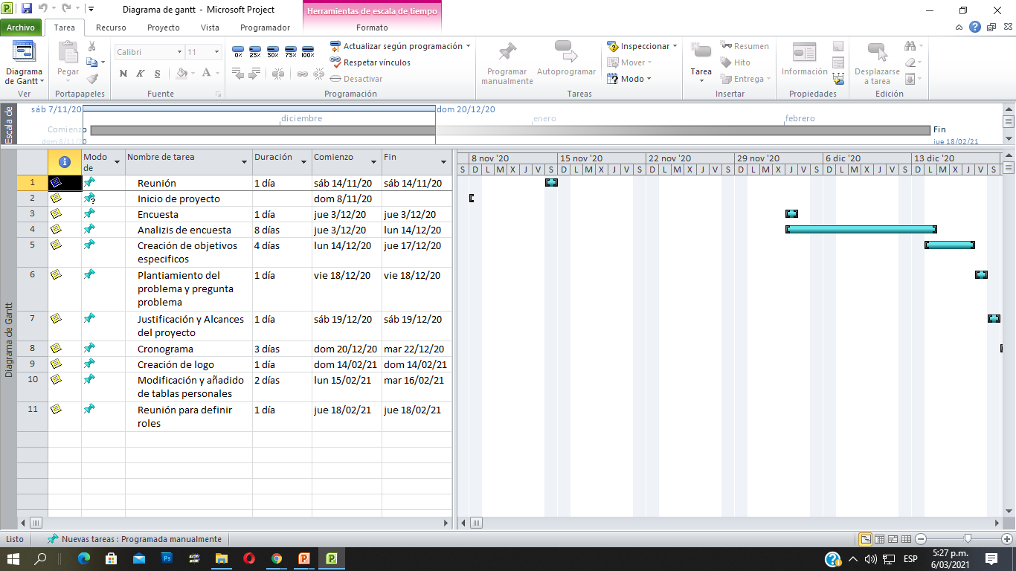
Sistema De Información Para La Creación De Inventarios De Lechona y Tamales J.J
Cronograma
..\Desktop\Sena 2020\Primer trimestre\Diagrama de gantt.mpp

Slide 9
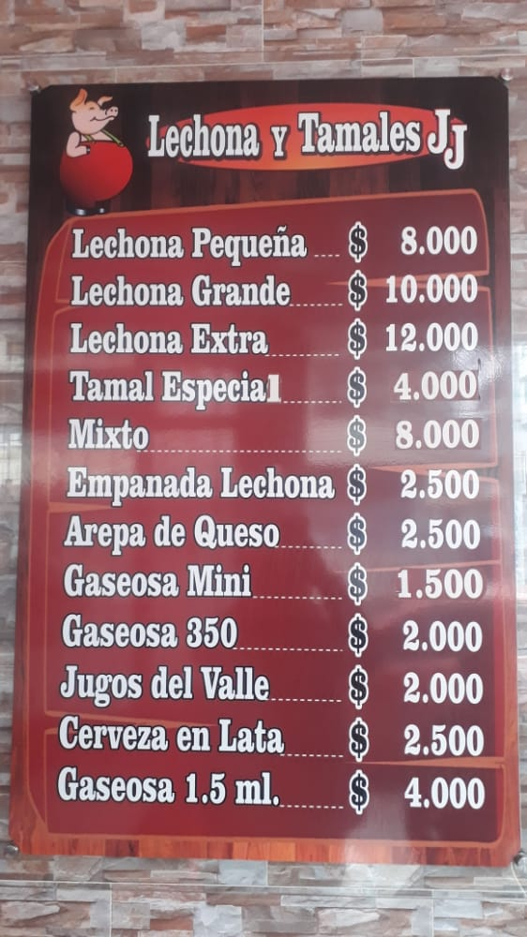
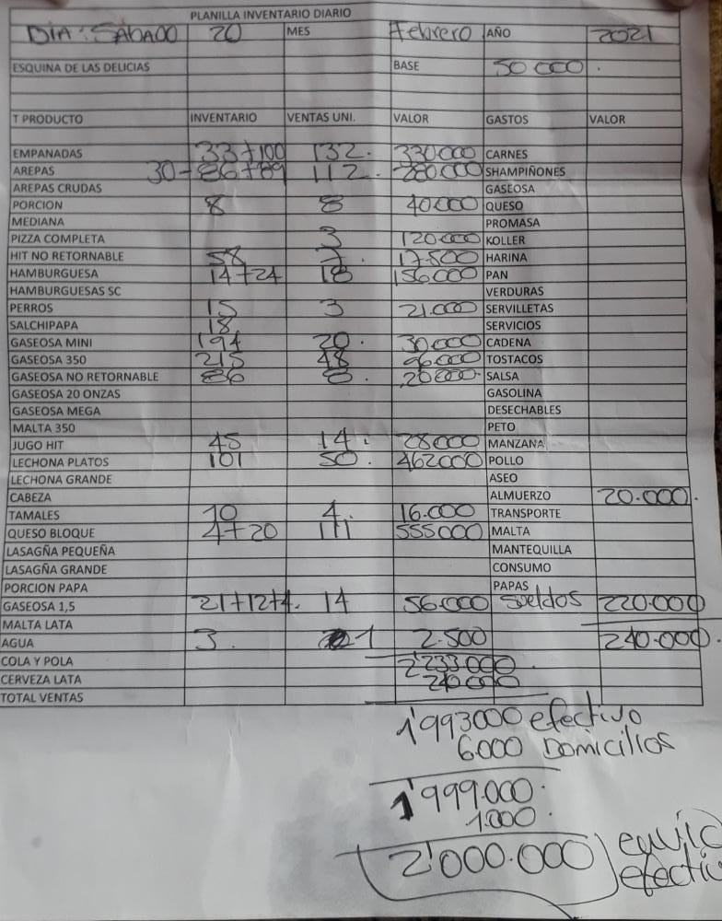
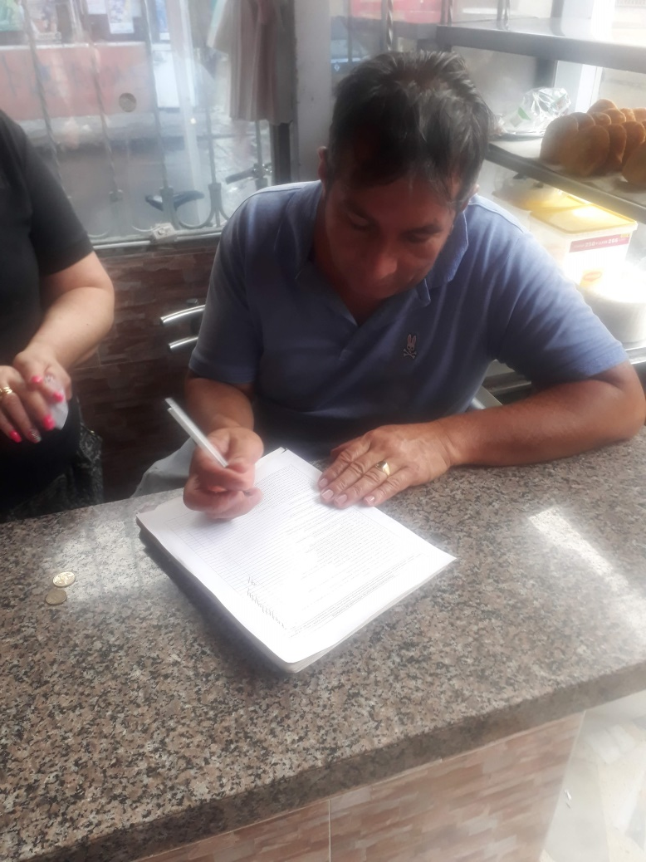
Sistema De Información Para La Creación De Inventarios De Lechona y Tamales J.J
Evidencias

